Slide 1
XUÂN
VỀ

Slide 2
Về kiến thức
Yêu cầu cần đạt
01
Học sinh liệt kê được một số hình ảnh gợi tả không khí “xuân về” trong bài thơ
Học sinh phát biểu cảm nhận về một hình ảnh đặc trưng cho bức tranh mùa xuân làng quê Việt Nam trong bài thơ
Học sinh xác định được chủ đề, cảm hứng chủ đạo của bài thơ
02
Về năng lực
Học sinh vận dụng năng lực ngôn ngữ để đọc hiểu văn bản
03
Về phẩm chất
Yêu mến vẻ đẹp của thiên nhiên, đất nước, sự giao hòa giữa con người và sự thay đổi của tự nhiên, sự ngợi ca, yêu thương cảnh vật, nhất là cảnh vật nông thôn.

Slide 3
KHỞI
ĐỘNG
01

Slide 4
KHỞI ĐỘNG
Trong tưởng tượng của em, những dấu hiệu nào của tự nhiên báo hiệu mùa xuân đến

Slide 5
HÌNH THÀNH KIẾN THỨC MỚI
02

Slide 6
Tìm hiểu chung

Slide 7
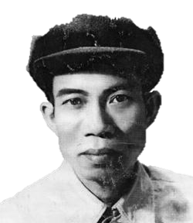
I/ Tác giả Nguyễn Bính
Nguyễn Bính sinh ngày 13-2-1918, tên thật là Nguyễn Trọng Bính tại xóm Trạm, thôn Thiện Vịnh, xã Đồng Đội (nay là xã Cộng Hòa), huyện Vụ Bản, tỉnh Nam Định.
Ông mồ côi mẹ khi mới được 3 tháng.
Tiểu
sử

Slide 8
I/ Tác giả Nguyễn Bính
1932
1933
1954
Nguyễn Bính cũng như bao cán bộ Việt Minh khác tập kết ra Bắc. Ông về công tác tại Nhà xuất bản Văn nghệ, sau đó ông làm chủ bút báo Trăm hoa.
Nguyễn Bính có theo người bạn học ở thôn Vân lên Đồng Hỷ, Thái Nguyên dạy học.
1947
Nguyễn Bính đi theo Việt Minh.

Slide 9
Nguyễn Bính đã sáng tác nhiều thể loại như thơ, kịch, truyện thơ... Ông sáng tác rất mạnh, viết rất đều và sống hết mình cho sự nghiệp thi ca. Ông được đông đảo độc giả công nhận như một trong các nhà thơ xuất sắc nhất của thi ca Việt Nam hiện đại.
Một số tác phẩm tiêu biểu của ông như:
+ Qua nhà (Yêu đương 1936)
+ Những bóng người trên sân ga (Thơ 1937)
+ Cô hái mơ (Thơ 2007)
+ Tương tư
+ Chân quê (Thơ 1940)
Sự nghiệp sáng tác

Slide 10
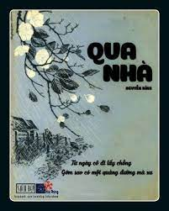
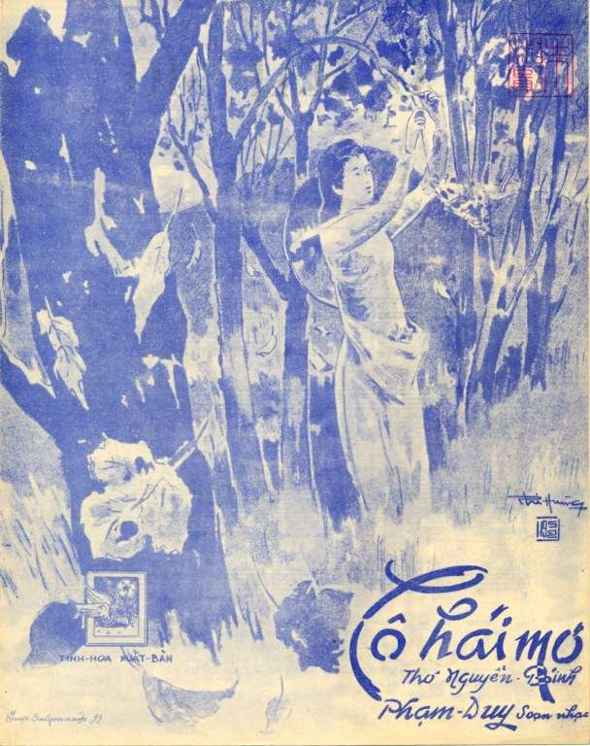

Slide 11
II/ Tác phẩm Xuân về
c. Phương thức biểu đạt
a. Thể loại
b. Xuất xứ
Sáng tác năm 1937 in trong tuyển tập thơ Nguyễn Bính
Thơ tự do
Biểu cảm

Slide 12
Vẻ đẹp đồng quê xuân về
d. Bố cục
Khổ 3
Vẻ đẹp khi gió xuân về
Khổ 1
Vẻ đẹp khi nắng xuân về
Cảnh đi trẩy hội mùa xuân
Khổ 2
Khổ 4

Slide 13
Tìm hiểu
chi tiết

Slide 14
a. Vẻ đẹp khi gió xuân về
Gió xuân mang hơi ấm và khí xuân làm hồng lên đôi má "gái chưa chồng
Cô láng giềng, cô hàng xóm của nhà thơ bâng khuâng nhìn trời với “đôi mắt trong"

Slide 15
a. Vẻ đẹp khi gió xuân về
Bức tranh xuân trẻ trung, tình tứ được chấm phá qua hai hình ảnh "màu má gái chưa chồng" và "đôi mắt trong" của cô hàng xóm đang "ngước mắt" nhìn trời xuân
Tiểu
kết

Slide 16
b. Vẻ đẹp khi nắng xuân về
Gió xuân thổi về từng trận rồi "gió bay đi", gợi lên sự phơi phới
Mưa xuân, mưa bụi trắng trời, nay mưa đã tạnh, bầu trời rất đẹp, một không gian ấm áp: "giời quang, nắng mới hoe".
"Lá nõn" là những mầm lá, những lá non màu xanh mượt, "nhành non" là những cành tơ mới nẩy lộc có nhiều lá nõn màu xanh như ngọc.
Lá xuân mỡ màng, non tơ sáng ngời lên lấp lánh. Các chữ: "nõn", "non", 'bạc?", đã gợi lên sắc xuân và sức xuân kì diệu.

Slide 17
b. Vẻ đẹp khi nắng xuân về
Cảnh xuân càng trở nên rộn ràng, vui tươi và hồn nhiên khi xuất hiện "Từng đàn con trẻ chạy xum xoe".
→ Cảnh xuân càng trở nên ý vị đậm đà.

Slide 18
c. Vẻ đẹp đồng quê xuân về
Giêng hai là thời gian nông nhàn, bà con dân cày "nghỉ việc đồng", ai nấy đều tíu tít trong lễ hội mùa xuân.
Cánh đồng làng bát ngát "lúa con gái mượt như nhung".
Vườn tược, xóm thôn nở trắng màu hoa cam, hoa bưởi "ngào ngạt hương bay"

Slide 19
c. Vẻ đẹp đồng quê xuân về
Mùi thơm nồng nàn, quấn quít "bướm vẽ vòng".
Chữ "đầy", chữ "ngào ngạt" là hai nét vẽ gợi lên cái thần, cái hồn của vườn xuân chốn quê.
→ Cảnh bướm, hoa trong vườn xuân thật trữ tình nên thơ. Nguyễn Bính đã đem cái tình yêu mùa xuân, yêu làng mạc đồng quê để viết nên những câu thơ tuyệt bút về hương hoa, về bướm hoa trong mùa xuân

Slide 20
d. Cảnh đi trẩy hội mùa xuân
"Một đôi cô" duyên dáng, tươi xinh trong bộ đồ dân tộc: "yếm đỏ khăn thâm" đi trẩy hội chùa.
Các cụ già, bà già "tóc bạc" lưng còng, tay chống gậy trúc, vừa đi vừa lần tràng hạt, miệng lầm rầm tụng nam mô.

Slide 21
c. Vẻ đẹp đồng quê xuân về
Cảnh trẩy hội xuân vừa tưng bừng náo nhiệt, vừa dân dã, hồn hậu, đáng yêu.

Slide 22
Tổng kết

Slide 23
Tổng kết
- Bức tranh xuân ấy còn có hình ảnh thiếu nữ với má hồng, mắt trong, duyên dáng đi hội chùa làng.
- Cảnh xuân, tình xuân được nhà thơ nói đến rất bình dị, mộc mạc, rất thân thuộc.
1. Nội dung
2. Nghệ thuật
- Từ ngữ gợi tả gợi cảm
- Hình ảnh thơ chân thực, gần gũi

Slide 24
03
LUYỆN
TẬP

Slide 25
Phát biểu cảm nhận về một hình ảnh đặc trưng cho bức tranh mùa xuân làng quê Việt Nam trong bài thơ.
Gợi ý trả lời:
Em thích nhất là hình ảnh lúa thì con gái. Lúa lúc này giống như một cô gái mới lớn, tràn đầy sức sống, xuân thì. Con gái là danh từ đã trở thành tính từ để làm rõ tính chất của lúa: còn non, còn xanh, rất mượt, rất đẹp.

Slide 26
VẬN DỤNG
04

Slide 27
Vận dụng
QUÊ HƯƠNG TƯƠI ĐẸP (Vẽ tranh, viết nhật kí, truyện ngắn,…) về một cảnh vật quê hương em khiến em đặc biệt yêu thích

